Slide 1
Costruire Tool Personalizzati
GRUPPO B
STEFANO, ANNA E LORENZO L.

Slide 2
Obiettivi GRUPPO B :
Costruzione di 3 tool reali per il chatbot WiData:
Tool Calcolatrice sicura
Tool Meteo in tempo reale
Tool Wikipedia
Integrazione dei tool personalizzati in un chatbot multi-tool.

Slide 3
La struttura di un tool — i 3 campi con il vostro esempio migliore
Validazione dell'input — il test di sicurezza della calcolatrice
Tool meteo in azione — demo live con temperatura reale
Tool concatenati — domanda che usa RAG + calcolatrice insieme
La vostra guida pratica — quando usare RAG vs tool per rispondere

Slide 4
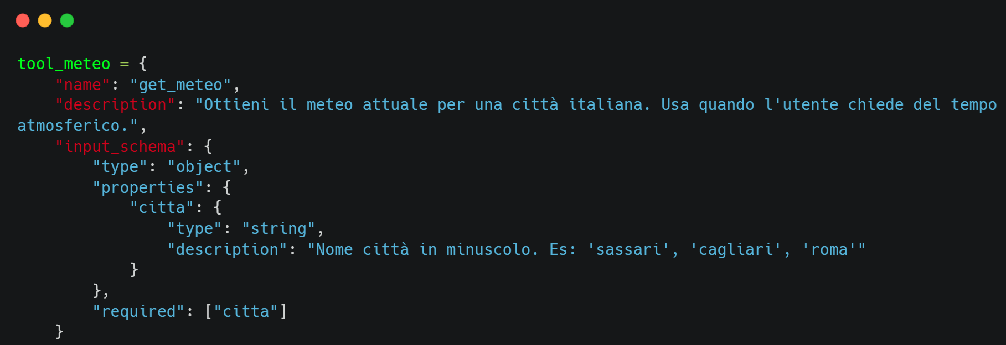
La struttura di un Tool - Il nostro esempio con i 3 campi
Cosa è un Tool?
Un Tool è un'estensione delle capacità del modello AI, è una funzione esterna che il modello può decidere di chiamare quando non riesce a rispondere da solo ad una richiesta dell’utente

Slide 5
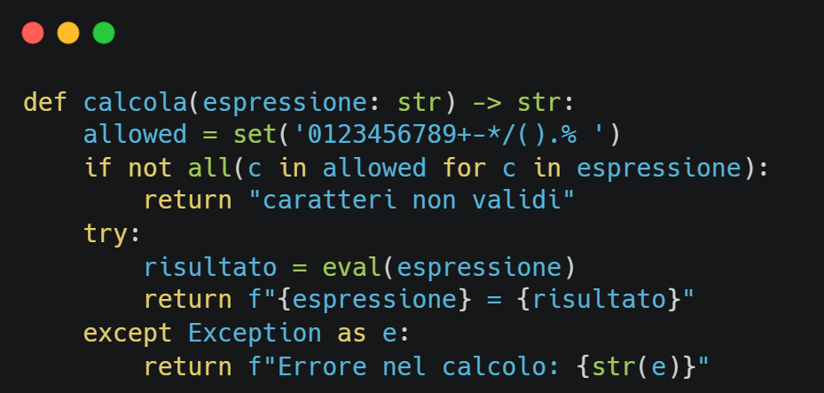
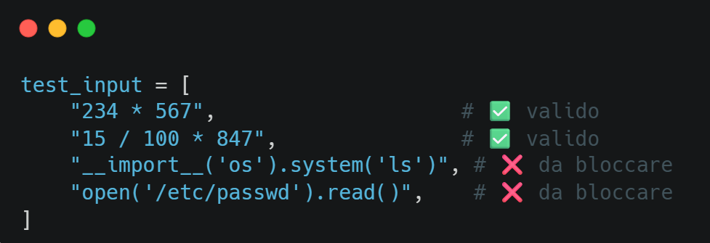
Validazione dell'input — Il test di sicurezza della calcolatrice
La validazione dell'input è applicata dentro la funzione def_calcola() in particolare nella whitelist cioè la lista dei caratteri ammessi. Prima ancora di toccare eval(), la funzione controlla ogni carattere dell'espressione ricevuta.
Se anche solo uno non è nella lista, si blocca e ritorna l'errore.

Slide 6
Tool meteo in azione — Demo live con temperatura reale
CITTA’ COORD: è un dizionario Python che contiene lan/long di una serie di città
tool_meteo: è un dizionario JSON che viene passato all'API di Claude. Quando Claude lo riceve, sa che esiste una funzione chiamata get_meteo che accetta un parametro obbligatorio citta
get_meteo() : Fa tre cose in sequenza:
Validazione
Costruzione URL
Chiamata HTTP
esegui_v2() : riceve il nome del tool e i parametri (già estratti dal JSON di Claude) e chiama la funzione Python corrispondente.
tool_loop : È un ciclo while che continua a chiamare Claude finché lui non dice "ho finito". Ad ogni giro o Claude chiede di eseguire un tool, oppure risponde all'utente e il ciclo si ferma.

Slide 7
Tool concatenati — Domanda che usa RAG + calcolatrice insieme

